Slide 1
Борисов Александр Алексеевич
Художник Севера
Выполнила учитель МОУ «Средняя общеобразовательная школа № 1» г.Котласа
Черкасова Елена Борисовна

Slide 2
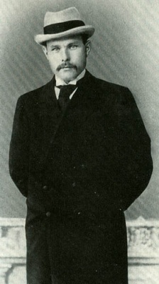
Александр Алексеевич Борисов (1866-1934)
известен как первый живописец Арктики, исследователь полярных земель и общественный деятель, внесший значительный вклад в разработку вопросов транспортно-экономического освоения Севера.
Его разносторонняя и плодотворная деятельность была одухотворена любовью к земле отцов, к Русскому Северу

Slide 3
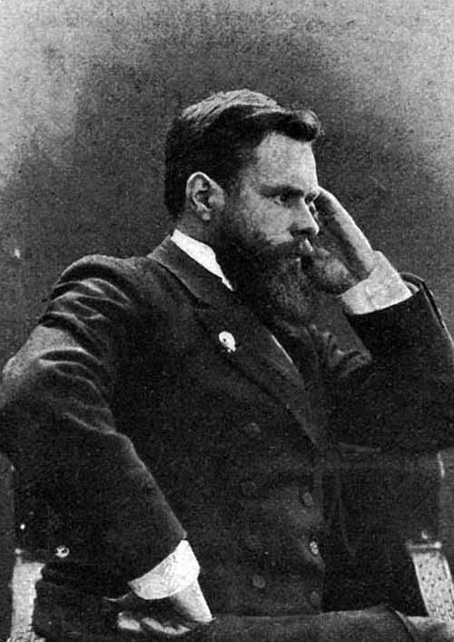
Родился А. А. Борисов 2 (14) ноября 1866 года в деревне Глубокий Ручей Сольвычегодского уезда Вологодской губернии (ныне Красноборский район Архангельской области) в семье крестьянина.
Родители А. А. Борисова: Алексей Егорович Борисов, Матрёна Назаровна Борисова, сёстры Анна, Полина, брат Пётр. 1893-1894(?) г.
Мальчиком он был отправлен "по обету" в Соловецкий монастырь, где его художественные способности были замечены и он был определен учеником в иконописную мастерскую. Благодаря поддержке меценатов Борисов поступает в рисовальную школу Общества поощрения художеств в Петербурге, а затем и в Академию художеств. Здесь, занимаясь под руководством таких мастеров, как И. И. Шишкин и А. И. Куинджи. Александр Борисов формируется как самобытный и оригинальный художник.

Slide 4
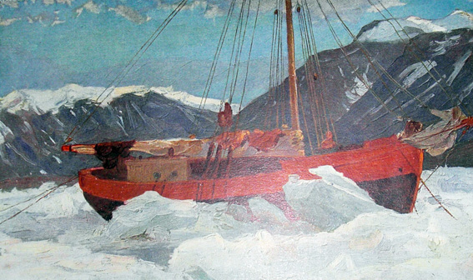
Полярные земли и моря, арктические пейзажи захватили воображение художника еще в юности. "Крайний Север с его мрачной и таинственной природой, с его вечными льдами и почти бессменной ночью всегда привлекал меня к себе. Северянин по душе и по рождению, я всю жизнь с ранней юности только и мечтал о том, чтобы отправиться туда, вверх за пределы Архангельской губернии", - писал позднее А. А. Борисов.

Slide 5
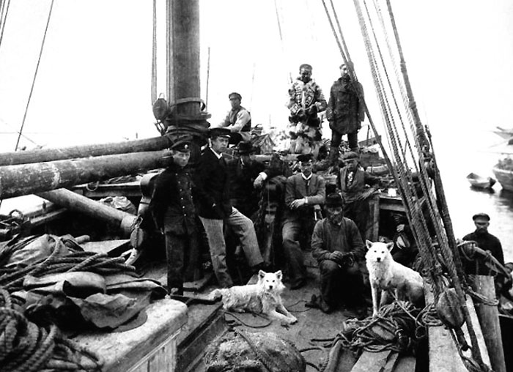
Первое путешествие по Северу России и Кольскому полуострову юный художник совершил еще будучи студентом, сопровождая в качестве рисовальщика и фотографа министра финансов С. Ю. Витте в 1894 году. Весну и лето 1896 года Борисов, уже по собственной инициативе, проводит на побережье Белого и Баренцева морей, а затем, в составе экспедиции Казанского университета, посещает Новую Землю. Из этой поездки он привёз около 150 этюдов, часть которых экспонировалась в 1897 году на академической выставке в Петербурге.

Slide 6
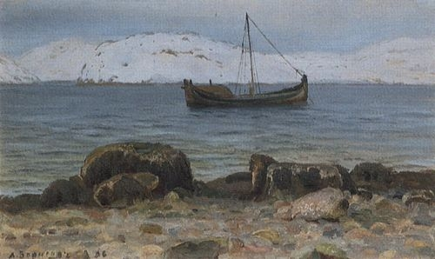
Эти работы вызвали восхищение В. М. Васнецова, одобрительные отзывы В. В. Стасова. Владелец знаменитой картинной галереи П. М Третьяков приобретает для своей коллекции работы А. Борисова на крупную по тем временам сумму - 8 тыс. рублей.

Slide 7
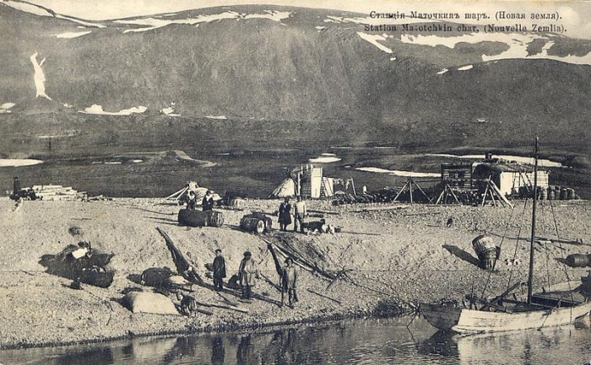
Получив 11 ноября 1898 года академический диплом, художник тотчас же начинает подготовку к новой продолжительной экспедиции на Крайний Север. По заказу Борисова было построено одномачтовое деревянное судно "Мечта" водоизмещением 40 тонн, а на Новую Землю был перевезён просторный жилой дом. Дом был собран и установлен на берегу Поморской губы - там, где экспедиция предполагала провести зимовку. В 1900 году А. А. Борисов и восемь его спутников отправились на Новую Землю.

Slide 8
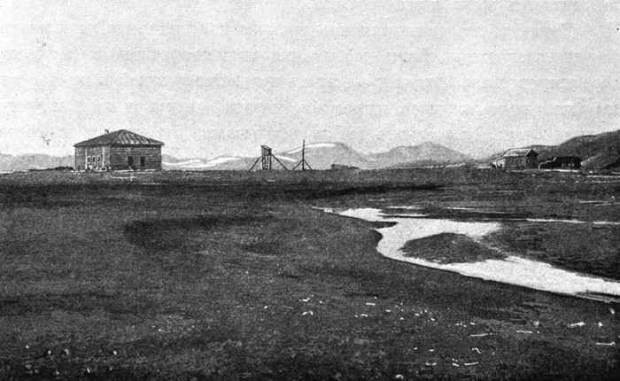
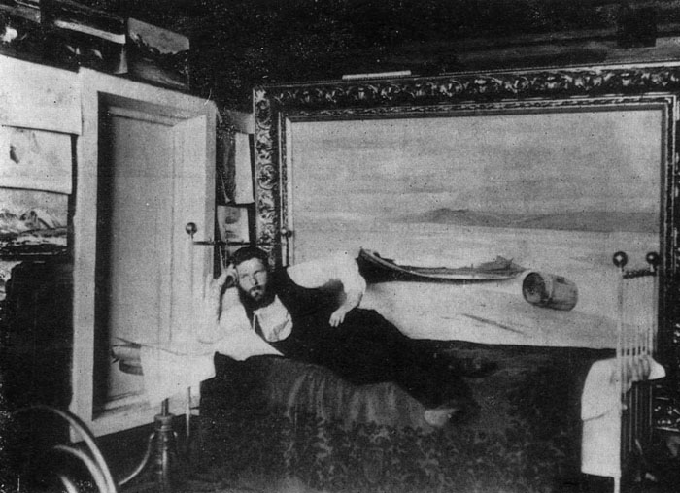
Экспедиция длилась четырнадцать месяцев, и за это время Борисову и его товарищам пришлось перенести немало лишений; лишь благодаря счастливой случайности они избежали грозившей им гибели.
Notes:
А.А.Борисов в своей мастерской на Новой Земле

Slide 9
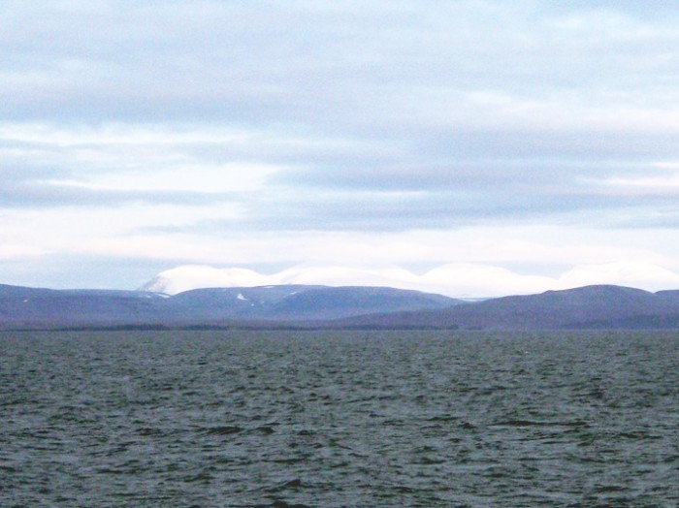
В апреле 1901 года, успешно завершив зимовку, Борисов с двумя помощниками на собачьих упряжках отправились из губы Поморской на карскую сторону Новой Земли. В течение ста шести дней они обследовали и наносили на карту берега заливов Чекина, Незнаемый и Медвежий, давая бухтам, проливам, горным вершинам и мысам имени художников, ученых, людей, способствовавших освоению Севера. Кроме того, путешественники вели метеорологические наблюдения, собирали геологические, ботанические и зоологические коллекции.

Slide 10
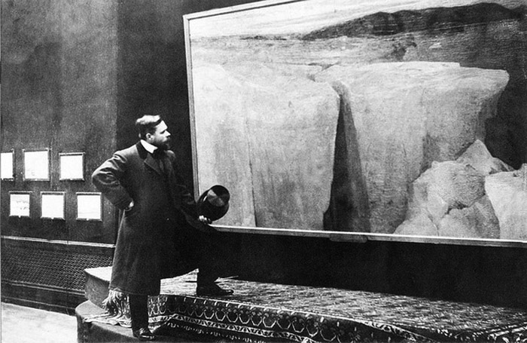
Работы художника, экспонировавшиеся на весенних Петербургских выставках 1900 - 1905 гг. привлекли внимание ценителей искусства не только в России, но и за рубежом. В 1902 году по приглашению Венского общества художников А. А. Борисов устраивает выставку в столице Австрии. Шумный успех работ Борисова открыл перед ними двери выставочных залов Праги и Берлина, Гамбурга, Кельна, Дюссельдорфа и Парижа. Французское правительство наградило художника орденом Почётного легиона. Однако прием, оказанный Борисову в 1907 году в Лондоне, превзошёл ожидания даже самых больших доброжелателей художника. Выставку в Лондоне посетил знаменитый полярный исследователь Фритьоф Нансен, вручивший Борисову от имени правительств Швеции и Норвегии орден Св. Олафа. А Британское правительство наградило художника орденом Бани.

Slide 11
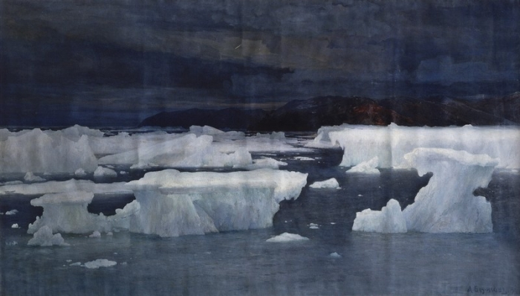
В начале 1908 года Борисов приехал в Соединенные Штаты Америки. Выставка его картин в Вашингтоне была развернута в резиденции Президента - Белом Доме. Борисов стал первым русским художником, принятым Президентом США.
В Европе и Америке о Борисове много писали и говорили, высоко оценивая мастерство художника, новаторство его тематики.

Slide 12
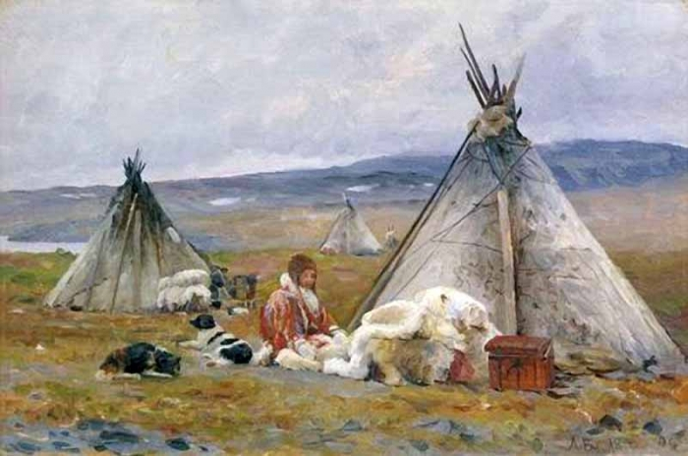
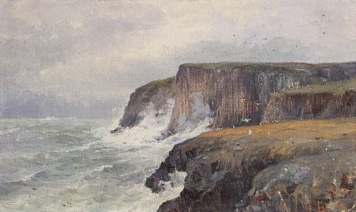
Вернувшись в Россию, Александр Алексеевич в течение пяти лет не участвует в выставках. Он поселился на родине, близ Красноборска и в мастерской, устроенной здесь, продолжал работать. В эти годы Борисов создает произведения, посвященные не только Арктике, но и Соловкам, Печоре, северодвинским землям.
"Птичий базар на Новой Земле"
"Чум ненцев в Малых Кармакулах. Новая Земля"

Slide 13
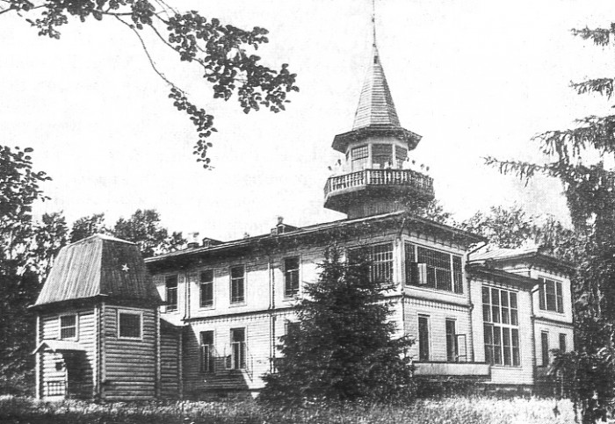
Дом-мастерская художника в Красноборском районе в деревне Ершевская. Сейчас там музей Александра Алексеевича Борисова

Slide 14
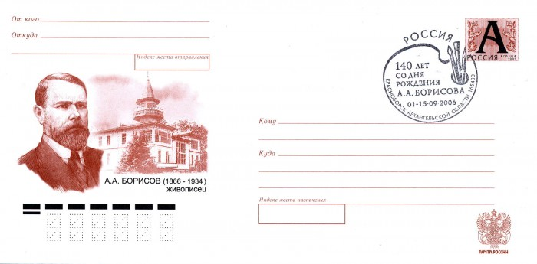
Имя Александра Алексеевича Борисова чтут на родине. В 1974 году в Красноборске был установлен бюст художника. Его именем названы улицы в Архангельске, Красноборске и Великом Устюге. Картины А. А. Борисова занимают почётное место в постоянных экспозициях музеев Архангельска, Вологды, Великого Устюга, Красноборска и Нарьян-Мара.

Slide 15
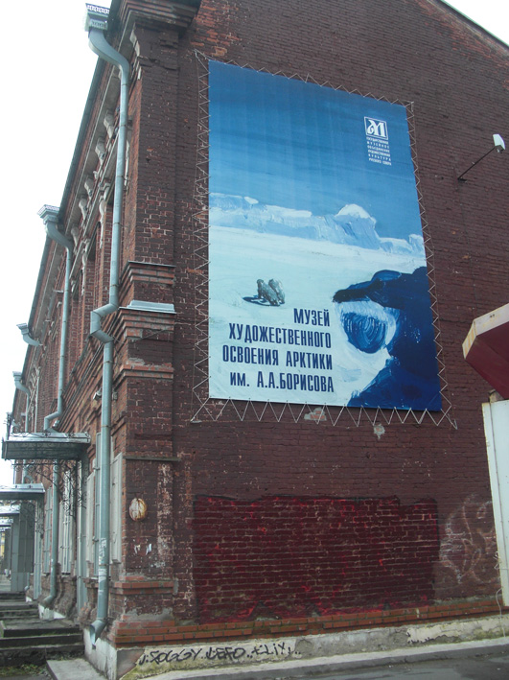
Трудно составить точное представление о всём объёме художественного и графического наследия А. А. Борисова. Оно огромно. Часть его находится в Государственной Третьяковской галерее, часть - в Русском музее, есть работы Борисова и в других центральных и многих областных музеях страны. Картины и этюды художника-северянина хранятся и в музеях и частных собраниях Западной Европы и Америки. После смерти художника более четырёхсот полотен было передано Архангельскому краеведческому музею; имеются его работы и в музеях Вологды, Великого Устюга, Красноборска.

Slide 16
Источники:
http://rexstar.ru
http://russiasib.ru/borisov-aleksandr-alekseevich/
gpavet.narod.ru›Names/borisov.htm
leb.nlr.ru›edoc/333134/В-стране-холода-и-смерти
petroart.ru›art/b/borisov/art1.php

